Slide 1
PEGAWAI PENYELARAS PEMBANGUNAN LESTARI (MPPPL)
BIL.1/2017
29 MAC 2017
MESYUARAT

Slide 2
PEMBENTANGAN LESTARI (MPPPL)
KANDUNGAN
1
2
3
PROJEK
LESTARI
KURSUS KEPAKARAN
LESTARI
AKTIVITI
LESTARI

Slide 3

1
PROJEK
LESTARI

Slide 4
RINGKASAN PROJEK LESTARI DI SETIAP NEGERI

Slide 5

2
KURSUS KEPAKARAN
LESTARI

Slide 6
Qualified Professional (QP) MyCREST
Kelayakan
Kerakyatan: Terbuka
Umur: Minima 18 Tahun
Yuran: RM100 sekali (Peg. Kerajaan dikecualikan pada tahun 2017)
Pengalaman Bekerja: 3 tahun pengalaman dalam sektor pembinaan
Kelulusan Akademik: Sarjana Muda / Diploma Kejuruteraan atau lain2 bidang pembinaan
Tempoh Pembaharuan: 2 tahun (+20 poin CPD)
Kursus QP 1: 17-19 Januari 2017
Kursus QP 2: 28Feb - 2 Mac 2017
Kursus QP 3: 14 - 16 Mac 2017 (CREaTE)
Kursus QP 4: 19 - 21 April 2017 (Lokasi akan ditentukan)

Slide 7
Assessor MyCREST
Kelayakan
Kerakyatan: Terbuka
Umur: Minima 18 Tahun
Yuran: -Tiada-
Pengalaman Bekerja: Sekarang (QP sedia ada)
Tahun 2019 (2 tahun pengalaman sbg QP)
Kelulusan Akademik: Sarjana Muda / Diploma Kejuruteraan atau lain2 bidang pembinaan
Tempoh Pembaharuan: 3 tahun

Slide 8
Penilai pH JKR
Kelayakan
Kerakyatan: Terbuka
Umur: Minima 18 Tahun
Yuran: -tiada-
Pengalaman Bekerja: Pernah melaksana projek pH JKR
Kelulusan Akademik: Sarjana Muda / Diploma Kejuruteraan atau lain2 bidang pembinaan
Tempoh Sahlaku: 3 tahun

Slide 9
Commissioning Specialist (CxS)
Kelayakan
Kerakyatan: Terbuka
Umur: Minima 18 Tahun
Yuran: RM848 (dengan ujian), RM689 (tanpa ujian)
Pengalaman Bekerja: 10 tahun pengalaman dalam bidang pentauliahan ATAU Jurutera professional berdaftar ATAU Jurutera Elektrik berdaftar dengan Suruhanjaya Tenaga

Slide 10
Certified Energy Manager
Kelayakan
Kerakyatan: Malaysia
Umur: Minima 23 Tahun
Yuran:RM4,400 (pendaftaran sebulan sebelum kursus)
Pengalaman Bekerja: Jurutera Professional berdaftar; 6 bulan bekerja dalam bidang berkaitan ATAU
Sarjana Muda kejuruteraan; 1 tahun bekerja dalam bidang berkaitan ATAU
Sijil Kompetensi dari Suruhanjaya Tenaga sebagai Jurutera Elektrik; 9 bulan bekerja dalam bidang berkaitan
Tarikh Kursus: 16 – 20 APRIL 2017 / 15 – 19 OCTOBER 2017 (UTM, JB)
COURSE OUTLINE:
Day 1:
  Introduction to AEMAS & Presentation on Global & Local Energy Trends;Energy Efficiency Standards & Labelling;Energy Policies & Legislations
  Introduction to Sustainable Energy Management
Day 2:
  Setting Up a Sustainable Energy Management System
Day 3:
  Managing Activities in Sustainable Energy Management
  Group Project Discussion
Day 4:
  Fundamentals of Electrical System;Understanding of Energy Pricing and Electricity Bills;Introduction to Energy Audit
  Energy Efficiency and Conservation Potentials
Day 5:
  Theoretical Test
  Team Project Presentation

Slide 11
Certified Building Auto System
Kelayakan:
Pengalaman bekerja : Sarjana Muda Kejuruteraan atau lain-lain bidang pembinaan

Slide 12
Indoor Air Quality Assessor
Kelayakan:
Pilihan 1) Penilai berdaftar; Pernah menghadiri Kursus Penilai IAQ; Pernah lulus peperiksaan IAQ yang dianjurkan NIOSH
Pilihan 2) HT1 berdaftar; Pernah menghadiri kursus Penilai IAQ; lulus peperiksaan IAQ yang dianjurkan oleh NIOSH
Pilihan 3) Memiliki Diploma dalam Pure/Applied Science; pernah menghadiri kursus Penilai IAQ; lulus peperiksaan IAQ yang dianjurkan oleh NIOSH; memiliki pengalaman sekurang-kurangnya 1 tahun pengalaman kerja dalam bidang Occupational Hygiene
Pilihan 4) mempunyai kelayakan IAQ yang diiktiraf oleh pihak berkuasa.

Slide 13
Certified Professional in Erosion & Sediment Control (CPESC)
Kelayakan
Kerakyatan: Malaysia
Kelulusan Akademik: Sarjana Muda Kejuruteraan atau lain-lain bidang pembinaan
Pengalaman Bekerja: Pernah bekerja dalam bidang yang berkaitan ESCP

Slide 14

3
AKTIVITI
LESTARI

Slide 15
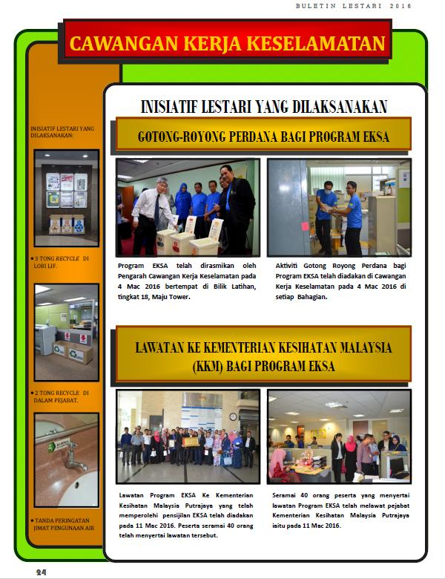
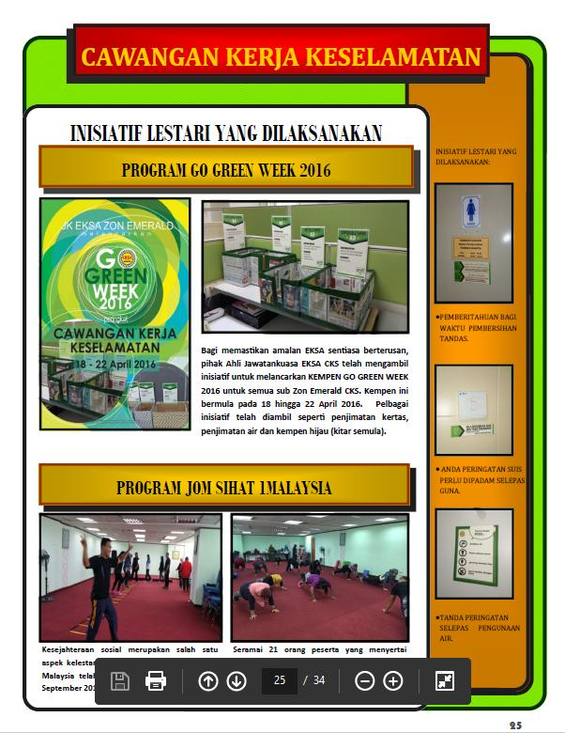

Slide 16

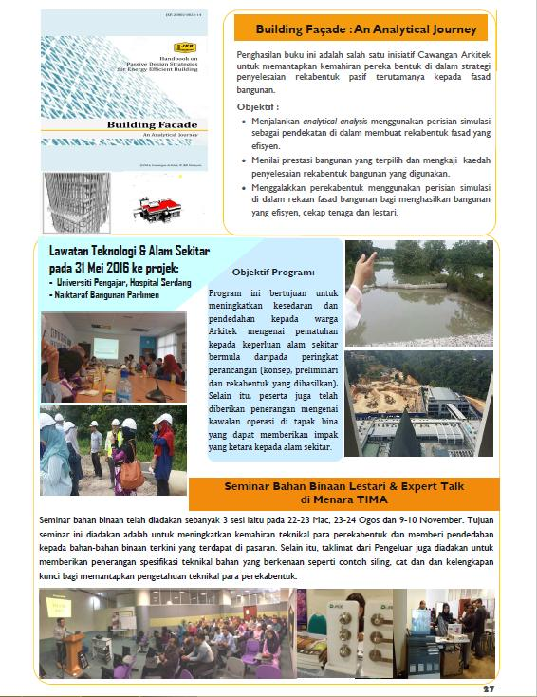

Slide 17
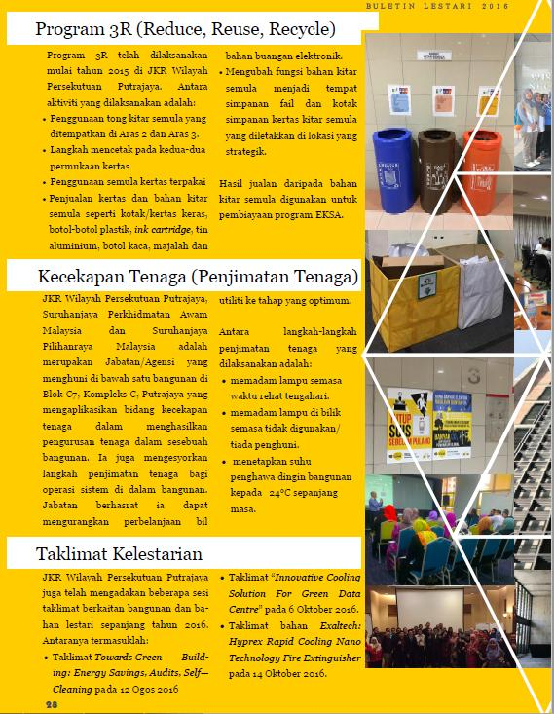
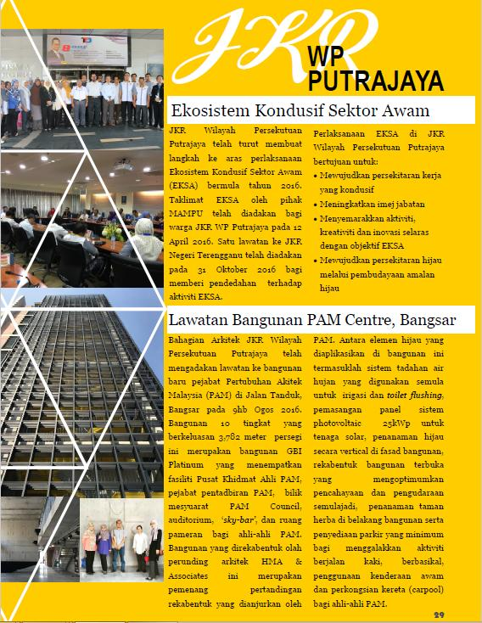

Slide 18
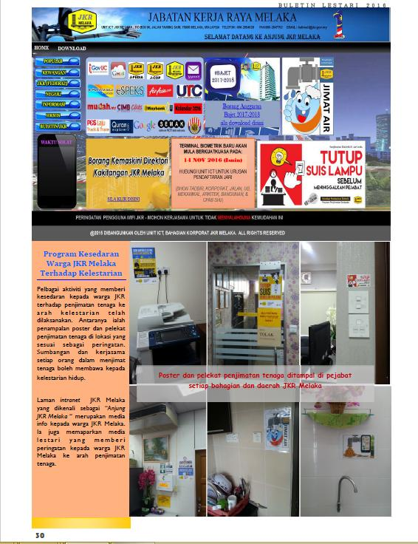
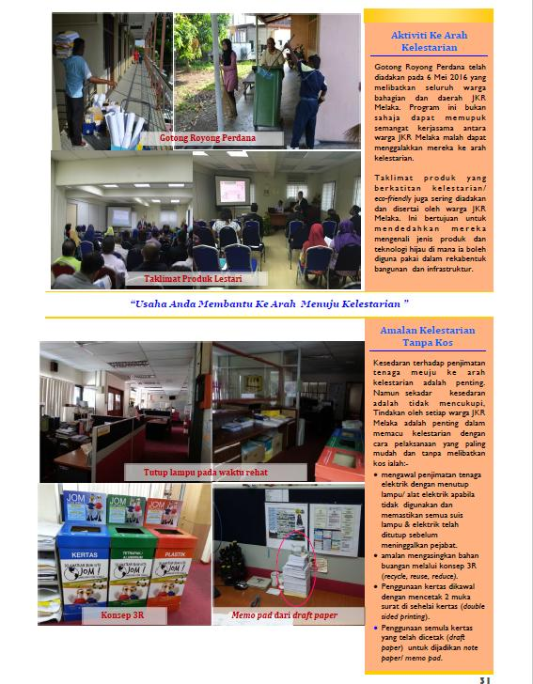

Slide 19
TERIMA KASIH

